Slide 1


Proiect Sincretic SDA (Structuri de date si algoritmi)
Nume student : Safta Alexandru
Facultate : Automatica si Calculatoare
Specializare : Informatica

Slide 2

Se dă fișier text. Se cere să se calculeze pronunțabilitatea P a textului din fișier, după formula:
P = (număr total de vocale / număr total de consoane) * (1 / lungimea medie a cuvintelor).
Cuvintele se consideră separate prin spații sau semne de punctuație (virgula, punct, punct și virgulă, semnul întrebării, semnul exclamării).

Slide 3
Implementareaproiectului
Limbaj utilizat : C++
IDE : Visual Studio

Slide 4
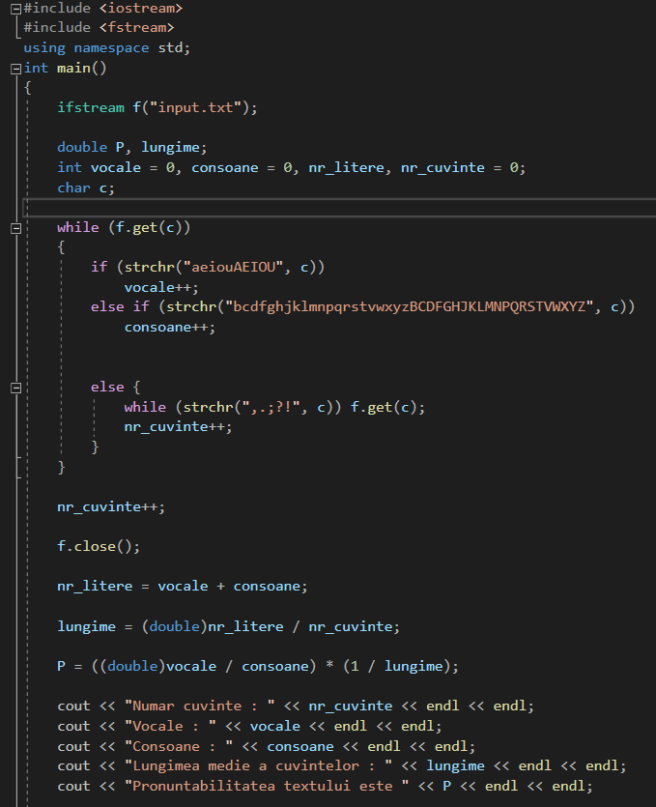
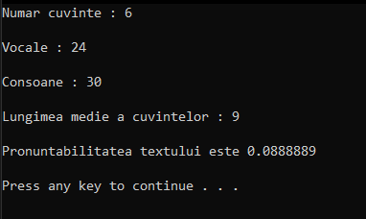
Codul sursa
Afisarea in consola
Textul din fisier : Proiect sincretic Safta Alexandru.Pronuntabilitatea textului

Slide 5
Cum functioneaza?
Programul parcurge fiecare caracter, cautand prima data in textul din fisier vocalele. In momentul in care a gasit o vocala, variabila "vocale" creste cu 1.
Exact acelasi lucru se intampla si pentru consoane, variabila "consoane" crescand cu 1.
Daca programul intalneste un caracter ce nu este litera, atunci variabila "nr_cuvinte" va creste cu 1.
Numarul de litere se obtine prin adunarea vocalelor si a consoanelor.
Lungimea medie a cuvintelor este reprezentata de raportul dintre numarul de litere si numarul de cuvinte.
Elementul final , "P", se afla prin inmultirea raportului vocalelor si consoanelor cu raportul dintre numarul 1 si lungimea medie a cuvintelor

